Slide 1
荷塘月色
主讲人：杨雪莲
日期 2月

Slide 2
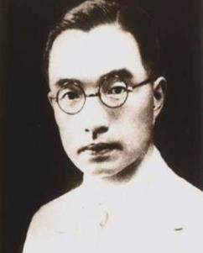
朱自清(1898—1948)原名自华,字佩弦，号秋实。中国近代散文家、诗人、学者、民主战士。
1916年朱自清考入北京大学,为了勉励自己在学校保持清白,不与坏人同流合污,便取《楚辞》中“宁廉洁正直以自清乎”中“自清”二字,改名“朱自清”。1925年担任清华大学中文系教授。

Slide 3
写作背景
本文写于1927年，朱自清在清华大学任教期间。
当时正值“四·一二”运动蒋介石背叛革命之时。曾参加过“五四”运动的爱国知识分子朱自清，面对这一黑暗现实，他悲愤、不满而又陷入对现实无法理解的苦闷与彷徨之中。怀着这种心情，写下了《荷塘月色》。
1948年6月，朱自清在拒绝“美援”和“美援面粉”的声明上签名，两个月后朱自清因病医治无效，不幸逝世。
毛泽东主席曾高度赞扬朱自清“一身重病,宁可饿死,不领美国的‘救济粮’”,“表现了我们民族的英雄气概”。

Slide 4
字词积累
酣（hān）眠 煤屑（xiè） 幽僻（pì）
踱（duó）步 脉脉（mò） 霎（shà）
纤（xiān）腰 鷁首（yì） 棹（zhào）
媛（yuàn）女 沾裳（cháng） 颤（chàn）动
敛裾（liǎn jū） 参差（cēn cī） 袅娜（niǎo nuó）
蓊蓊（wěng）郁郁 峭楞楞（qiào léng léng）

Slide 6
初读课文
1.给文章八个小段标上序号，找出文章主要写景的段落和抒情的段落和语句。
2.作者的行踪是怎样的？
3.作者感情发展脉络是怎样的？

Slide 7
文章主要写景的段落是第四段、第五段、第六段。文章主要抒情的段落是第三段。
出家门
不宁静
赏四周
失
宁
静
寻
宁
静
踱小路
得宁静
观荷塘

Slide 8
全文脉络
明线——作者行踪 暗线——情感发展
文章的结构：
第一部分：1-3段，写“观荷缘起”。（情）
第二部分：4-6段，写“观荷月色”。（景）
第三部分：7-10段，写“月下所感”。（情）

Slide 9
分组朗读
本文描写的荷塘只是清华园中一个普通的荷塘，然而在作者笔下，却是如此的秀美静谧，令人神往。美在哪里？又为什么呢？

Slide 10
可以从修辞手法、写景角度、语言风格三个方面进行鉴赏。
1.修辞手法：
2.写景角度：
3.语言风格：
比喻、拟人、排比、夸张、借代、反复等。
高低、远近、虚实、正面、侧面、动静。
炼字、动词、形容词、叠词、数词等。

Slide 11
精读课文
微风过处，送来缕缕清香，仿佛远处高楼上渺茫的歌声似的。 这一句话与一般的比喻有什么不同？
本体：缕缕清香(嗅觉）喻体：渺茫的歌声（听觉）
作者把嗅觉换成听觉中去感受、品味，调动读者的联想能力，把声与香这两种作用于不同感官地知觉，自然而然地沟通起来，这就是运用了通感的修辞手法。和比喻不同的在于它能打通两种感觉。

Slide 12
曲曲折折的荷塘上面，弥望的是田田的叶子。叶子出水很高，像亭亭的舞女的裙。层层的叶子中间，零星地点缀着些白花，有袅娜地开着的，有羞涩地打着朵儿的；正如一粒粒的明珠，又如碧天里的星星，又如刚出浴的美人。微风过处，送来缕缕清香，仿佛远处高楼上渺茫的歌声似的。这时候叶子与花也有一丝的颤动，像闪电般，霎时传过荷塘的那边去了。叶子本是肩并肩密密地挨着，这便宛然有了一道凝碧的波痕。叶子底下是脉脉（mò）的流水，遮住了，不能见一些颜色；而叶子却更见风致了。
动态美
用比喻、比拟的修辞手法描写静态美

Slide 13
作者在本段依次描写了荷叶——荷花——荷香——荷波——荷下的流水这些景物。按视线由近及远、由上到下的空间顺序来描写荷塘。同时写荷花的静态美和动态美。两者结合，将荷塘写“活”。
并且运用了比喻和通感等修辞手法。激活读者阅读感官，留下极大的想象空间。

Slide 14
合作探究
和你的小组成员讨论、合作，依旧从修辞手法、写景角度、语言风格三个角度鉴赏。找出第五自然段中的运用的修辞手法。

Slide 15
能否用“照”替代“泻”，用“漂”替代“浮”呢？
“泻”的范围广，与“流水”相照应，而且有动态美，显得生动活泼。“照”的范围窄，不能与“流水”相照应，有点呆板，显得不灵泛。 “浮"突出静态美，“笼”可与之对照。

Slide 16
第六自然段:
这一节重点在写树，从方位、距离、高低几个角度来写，视线由荷塘内部到荷塘四周。总写四周，树多而密，重重围住荷塘，与前面的“幽僻”相照应，写近处的树色、树姿,远处的树梢上、又写近处树缝里的灯光、树上的蝉鸣和水里的蛙声，层次分明，富有立体感，再一次展示出清淡朦胧、宁静深远的环境特点。所有的景物都是在月色笼罩之下的，似乎无一处写月，其实处处体现了月色。

Slide 17
文章开篇便是“这几天心里颇不宁静”，给全文奠定了忧愁的基调，作者的感情是复杂的。作者是想摆脱忧郁情怀而欣然前往荷塘的，沿着荷塘的小路，往日阴森森，“今晚却很好”，到了荷塘，他暂得自由，心系于美景，怡然之情顿生，由赏景而思接千载，想到古人采莲那个“热闹的季节”，“风流的季节”。可见，“淡淡的喜悦”同样笼罩了全文，和“淡淡的喜悦”相互交织。
第三段的内心独白，集中的表现了作者的这种复杂情绪，既是从不宁静到观赏荷塘月色的怡然自得的一个过渡，也表达了作者心灵世界与外部世界的冲突和寻求摆脱冲突的愿望。作者的这种心情，在月下荷塘这样一个幽美的环境中，表现的便是忧愁与喜悦相交织的审美情怀。

Slide 18
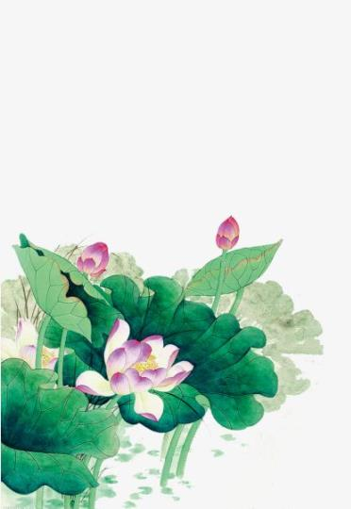
《荷塘月色》是现代写景抒情散文的名篇。文章借对“荷塘月色”的细腻描绘，含蓄而又委婉地抒发了作者不满现实，渴望自由，想超脱现实而又不能的复杂的思想感情，为我们留下了旧中国正直知识分子在苦难中徘徊前进的足迹。
课文主旨

Slide 19
《西洲曲》是南朝民歌中的名篇，全诗描写青年女子对所爱之人的深切的思念，课文所引四句是写女子盼郎不至，“出门采红莲，由“过人头”的莲花和如水的莲子触景生情，由“蓬子”的谐音“怜子”勾起了对情郎的思恋。作者引用《西洲曲》，包含着他对美好与自由的无限向往。这与《荷塘月色》第三段所描写的自由心态相呼立。
南方民歌缠绵婉转，北方民歌慷慨激昂。北方民歌代表作是我们学过的《木兰诗》，北方民歌代表作便是送《西洲曲》。

